Slide 1
职教高考新实践基础篇·
数学
主 编 沈栩竹 唐 平

Slide 2
01
考纲要求
目 录
02
知识梳理
03
典型例题
04
真题感知
05
金榜通关

Slide 3
10
复数

Slide 5
10.1
复数的概念及意义

Slide 6
一、复数的有关概念
1.定义

Slide 7
2.虚数单位

Slide 8
3.表示方法

Slide 9
4.复数的分类

Slide 10
5.复数相等

Slide 11
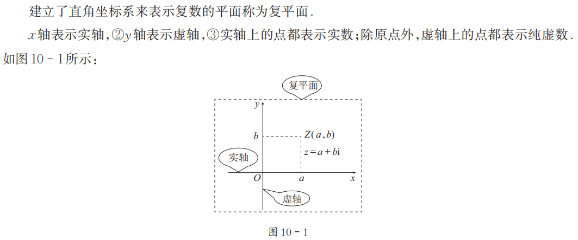
二、复数的几何意义
1.复平面

Slide 12
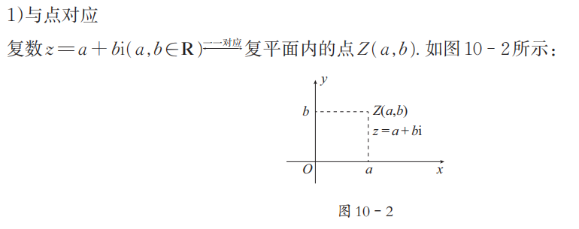
2.复数的几何意义

Slide 14
3.复数的模

Slide 15
4.共轭复数

Slide 16
考点一 复数的概念
A

Slide 17
A

Slide 18
考点二 复数的几何意义
B

Slide 19
B

Slide 20
D

Slide 21
A

Slide 22
一、选择题
B

Slide 23
D

Slide 24
D

Slide 25
B

Slide 26
C

Slide 27
B

Slide 28
B

Slide 29
D

Slide 30
D

Slide 31
二、填空题

Slide 35
感谢收看

